Slide 1
RUTA DE ACCIÓN
TRIBUNAL ELECTORAL DEL PODER JUDICIAL DE LA FEDERACIÓN
(TEPJF)

Slide 2
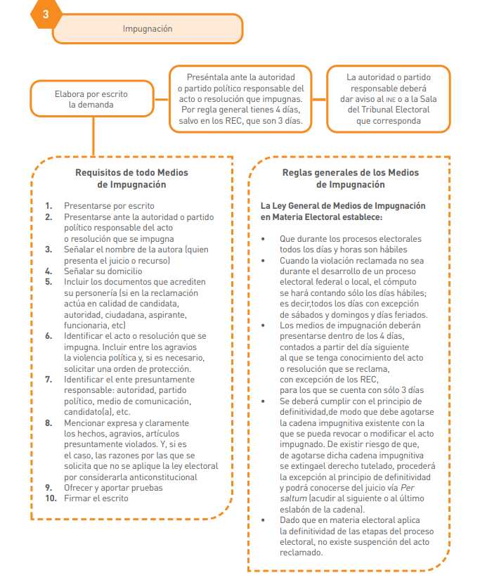
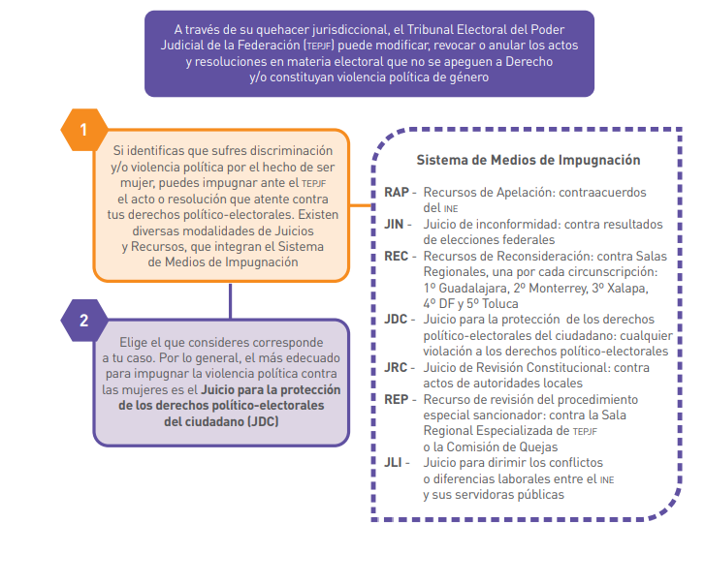
TEPJF

Slide 3
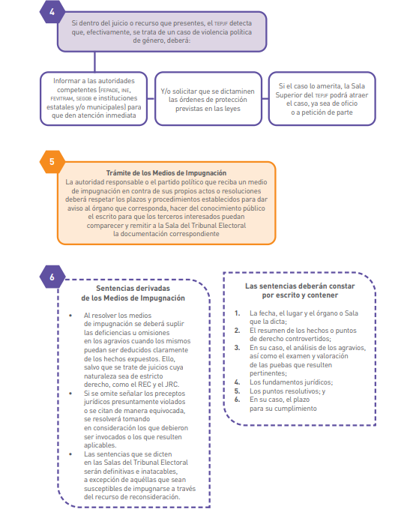
TEPJF
Fuente: Tribunal Electoral del Poder Judicial de la Federación (TEPJF), en el Protocolo para la Atención de la Violencia Política contra las Mujeres en Razón de Género.

